Slide 1
Andy Nolverto Valenzuela Ramirez
Direccion :aldea potrerriollo
Gredo :2básico
ID : 1699

Slide 2
Volcan popocatepetl
El volcán Popocatépetl, ubicado cerca de la Ciudad de México, es un estratovolcán activo y el segundo más alto de México, con una altitud de aproximadamente 5,500 metros. Su nombre significa "montaña que humea" en náhuatl, y ha mostrado actividad volcánica constante desde 1994, caracterizada por fumarolas, emisiones de ceniza y, en ocasiones, explosiones. Es conocido por la leyenda que lo une a su vecino, el volcán Iztaccíhuatl, y es monitoreado continuamente por el gobierno mexicano debido a su proximidad a grandes centros de población

Slide 3
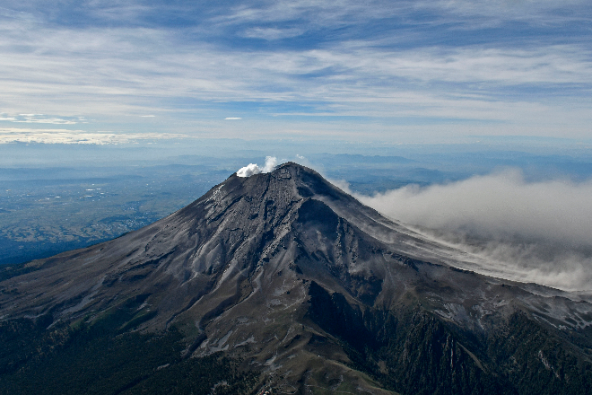
volcan

Slide 4
Beses que aecho erupsion
El volcán Popocatépetl ha presentado actividad eruptiva continua desde 1994, registrando múltiples exhalaciones y explosiones de diferentes magnitudes, con la formación y destrucción de domos de lava en su cráter. Si bien hay registros históricos que mencionan erupciones anteriores a 1994, como una en 1927, su actividad más reciente se caracteriza por una serie de episodios que se han desarrollado desde la reactivación del volcán

Slide 5
ubicasion
El Volcán Popocatépetl está ubicado en el centro de México, entre los límites territoriales de los estados de Puebla, Morelos y Estado de México. Se localiza en el extremo sur del Altiplano Mexicano y es parte de la Cordillera Neovolcánica. Se encuentra a unos 70-72 kilómetros al sureste de la Ciudad de México y a una altitud de aproximadamente 5,452 metros sobre el nivel del mar.

Slide 6
altura
Popocatepetl es un volcán activo ubicado en el centro de México, a sólo 55 kilómetros al sudeste del Distrito Federal. Es del tipo Estratovolcán, tiene una altura de 5.452 metros sobre el nivel del mar y el diámetro mayor del cráter alcanza los 900 metros.

